Slide 1



Accompany

Slide 2
INDEX
01.Team Introduction
02.Summary
03.Project Schedule
04.Development Environment
05.Realization Function
06.Requirement Definition
07.Prosess Definition
08.Table Definition
09.Use Case Definition
10.Erd
11.Demonstration
12.Review

Slide 3
Team Introduction

Slide 4

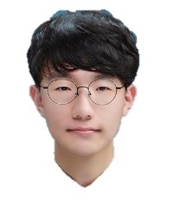







01
Team Introduction
김민교(PL) 김수환(DA) 송인혁(AA) 김지언(TA)

Slide 5
Summary

Slide 6


02
Summary
동행 프로그램은 여행객간의 소통을 통해 활발한
여행문화를 조성하기 위해 개발한다.
동행 프로그램을 통하여 여러 사람들과 여행 정보를
공유하며 함께할 수 있고, 여행지에 대한
양질의 정보 공유를 가능하게 한다.

Slide 7
Project Schedule

Slide 8
03
Project Shedule
 | 2017/10/23~ | 2017/10/25~ | 2017/11/02~ | 2017/11/08~ | 2017/11/10
Date
Schedule
주제 선정
시스템 구현계획
시스템 구현
단위 및 통합테스트
발표

Slide 9
Development Enviroment

Slide 10







04
Development Environment
sqldeveloper
Sceanbiulder

Slide 11
Realization Function

Slide 12

05
Realization Function
로그인, 회원 가입
ID , PASSWARD 찾기
회원 정보 수정, 회원 탈퇴
내가 쓴 글, 신고한 글, 추천한 글
리뷰 게시판(첨부파일 기능, 마커 기능)
공지사항, 이벤트
채팅 기능
기상 정보 확인
댓글 기능
회원

Slide 13

05
Realization Function
관리자 로그인
게시 글 관리
관리자 공지사항, 관리자 이벤트
관리자 게시물 확인
고객센터
신고관리
회원정보관리, 불량회원관리
관리자

Slide 14
Requirement Definition

Slide 15
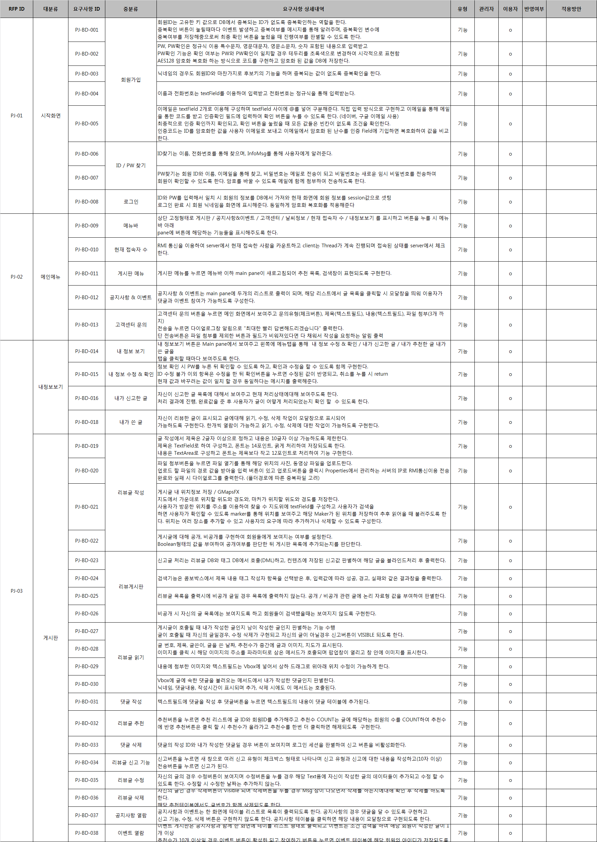
06
Requirement Definition

Slide 16
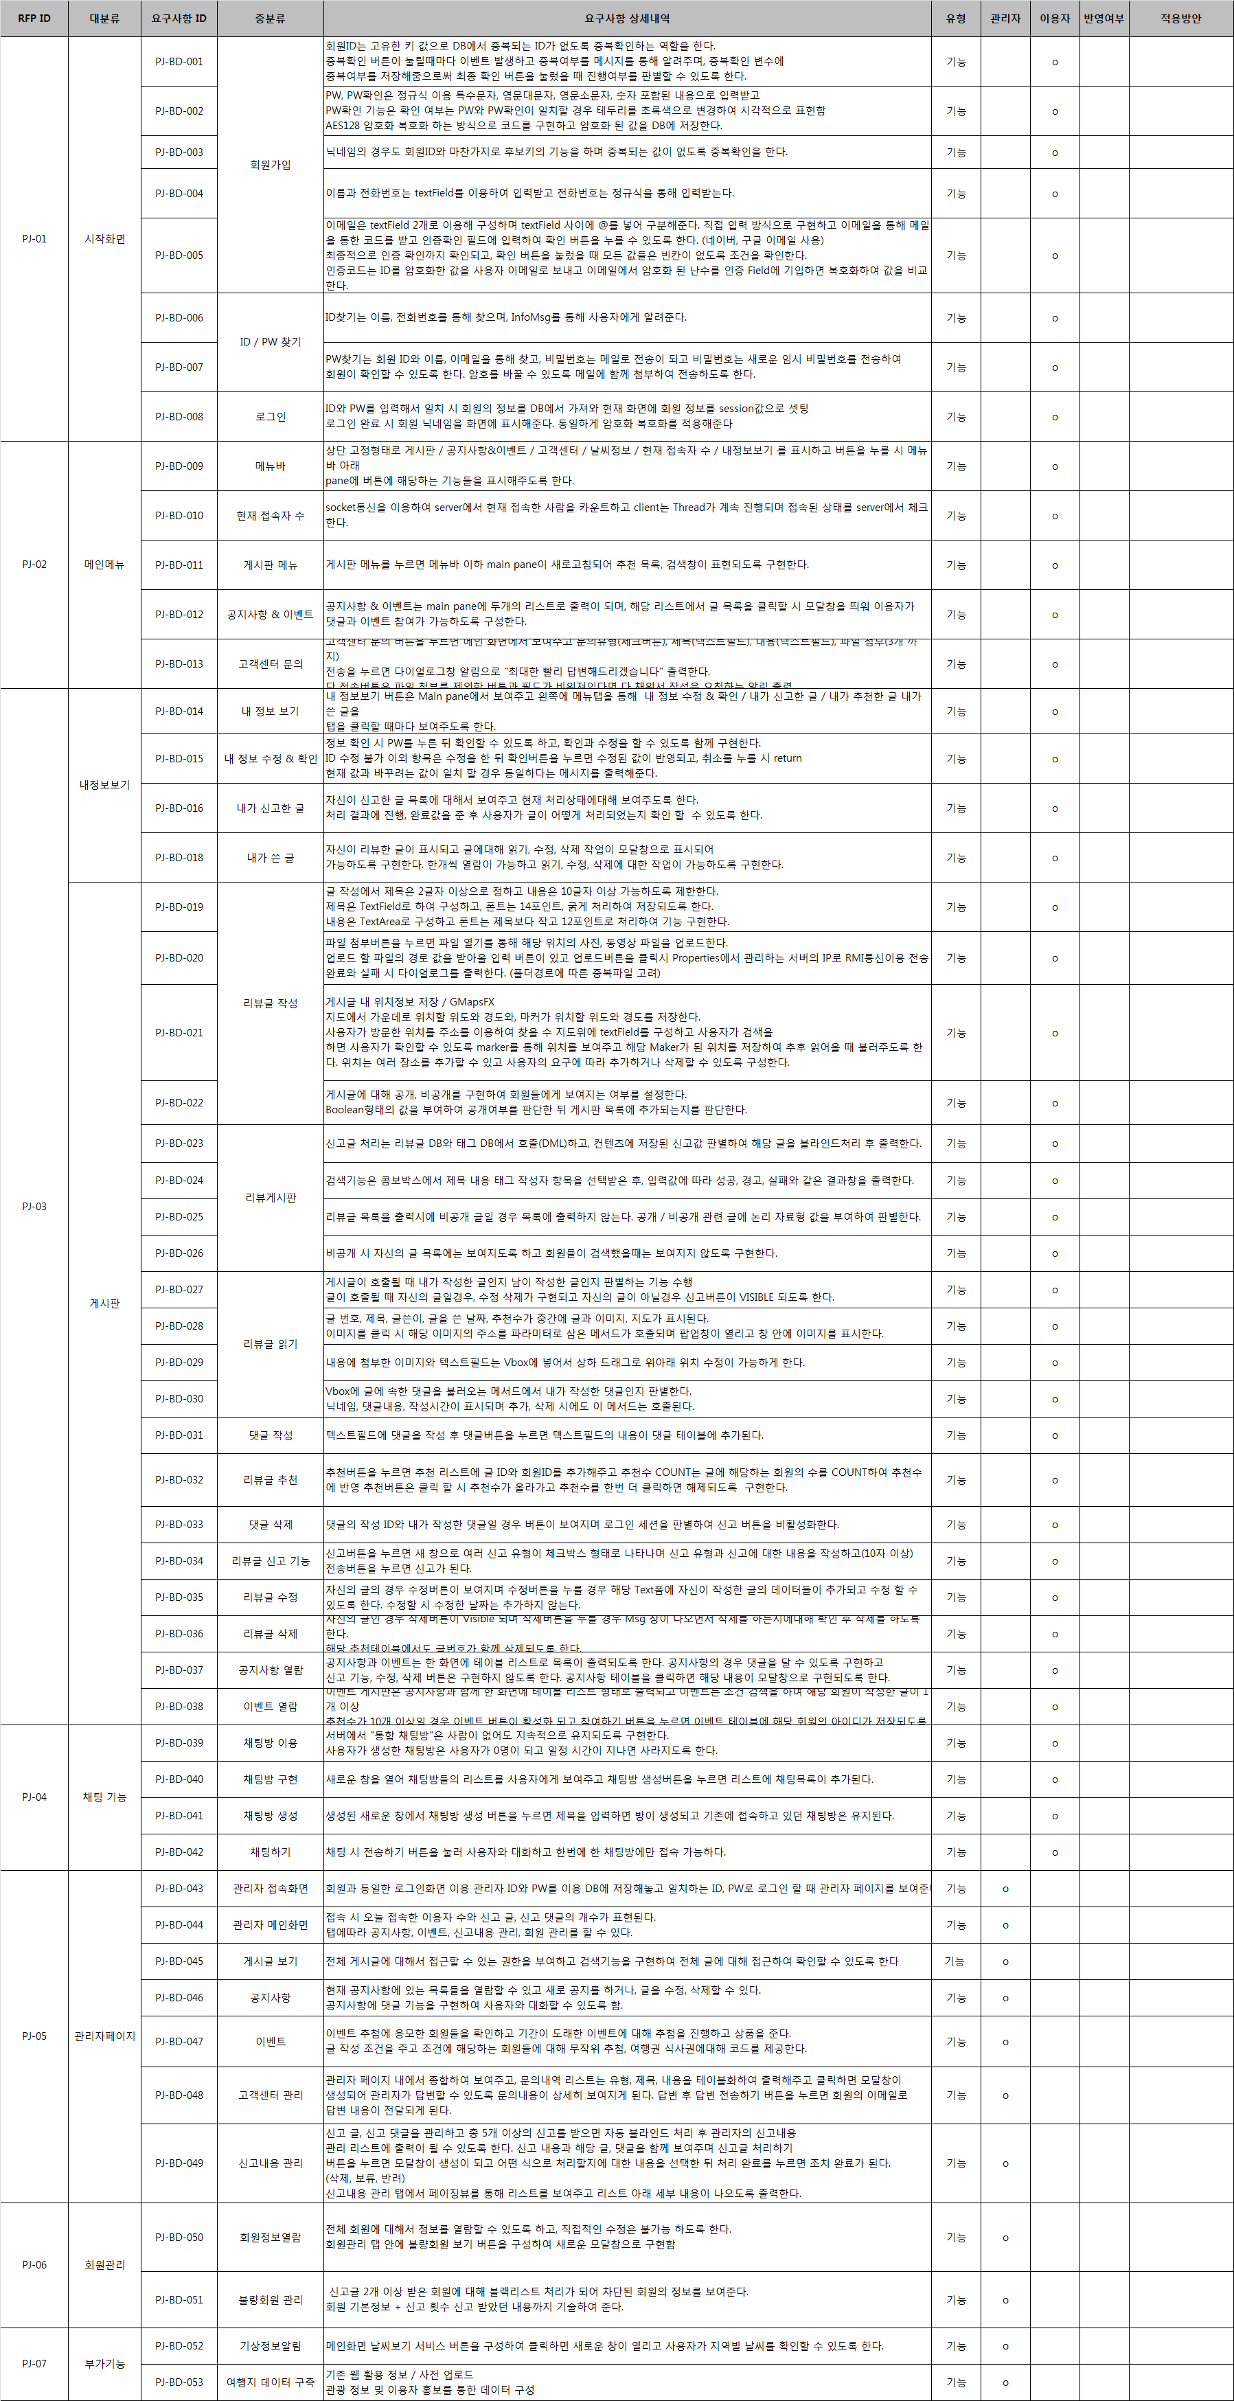
06
Requirement Definition

Slide 17
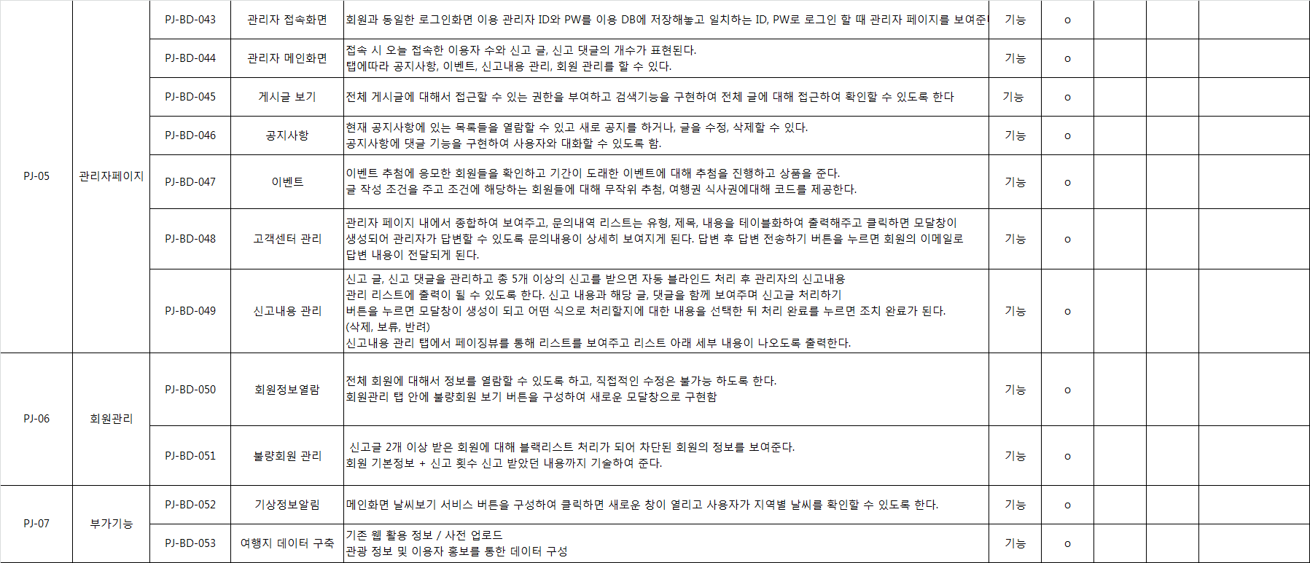
06
Requirement Definition

Slide 18
Prosses Definition

Slide 19
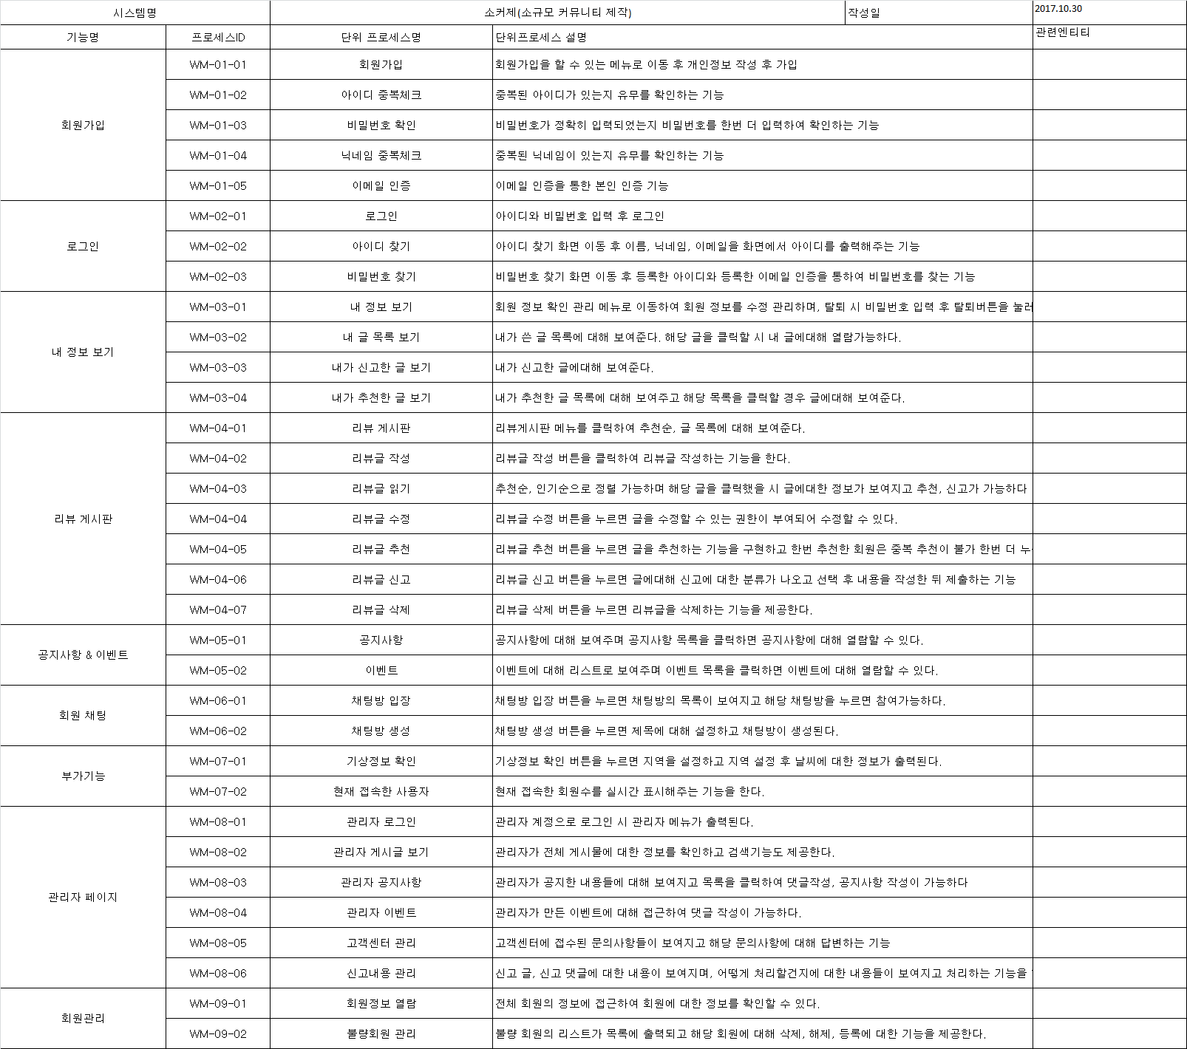
07
Prosess Definition

Slide 20
Table Definition

Slide 21
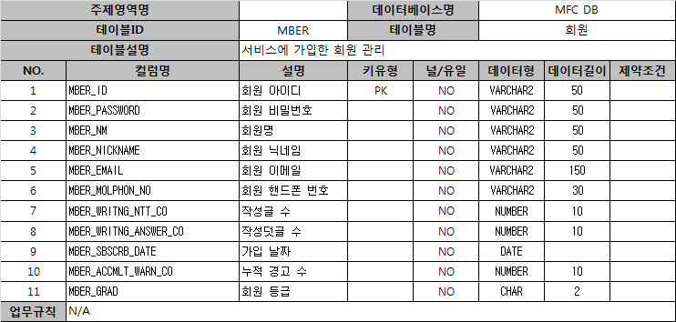
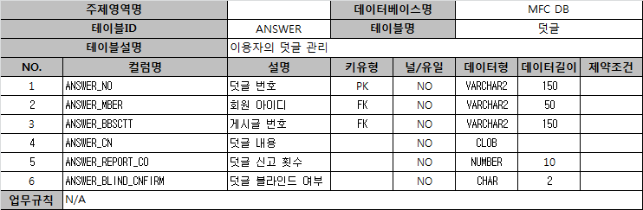
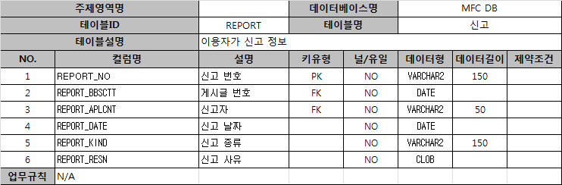
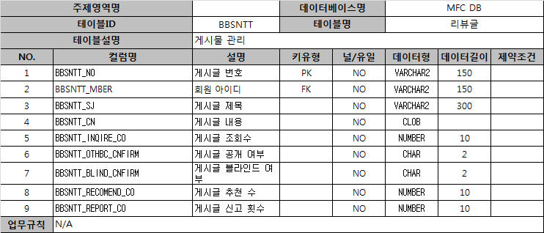
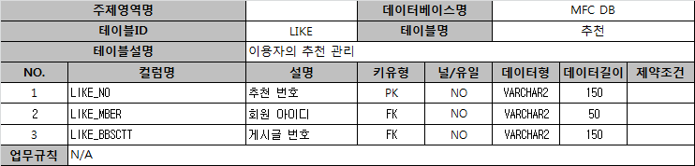
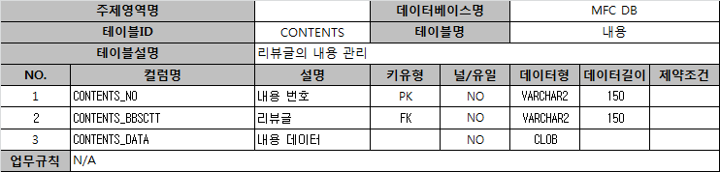
08
Table Definition

Slide 22
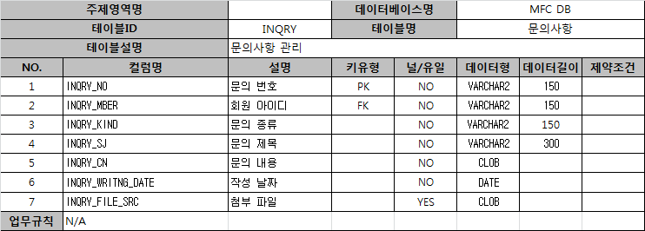
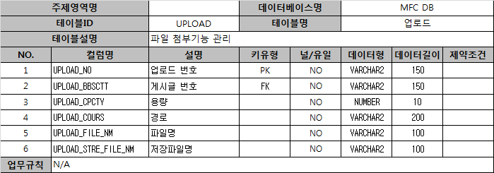
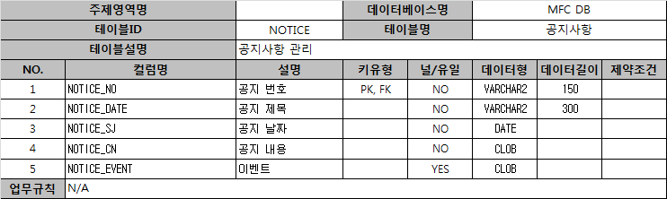
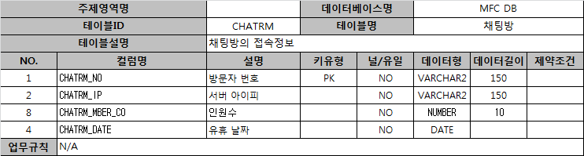
08
Table Definition

Slide 23
Use Case Definition

Slide 24
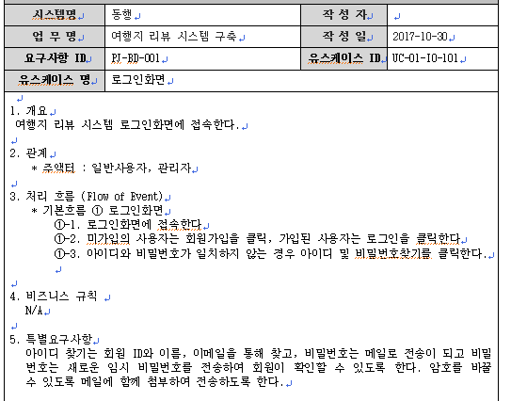
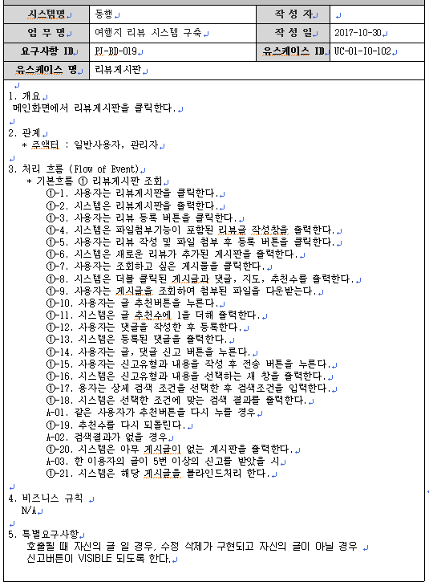
09
Use Case Definition

Slide 25
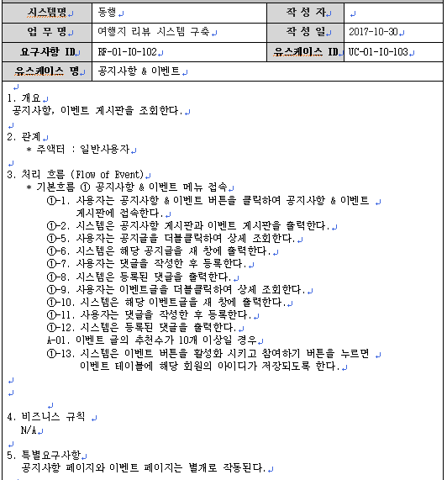
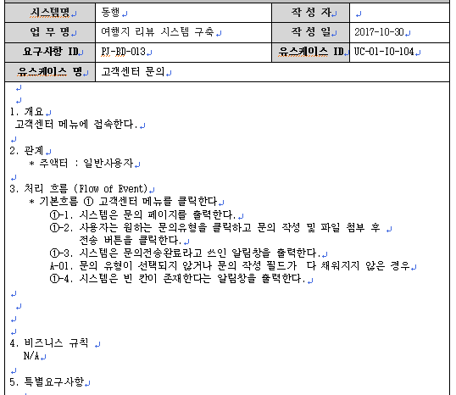
09
Use Case Definition

Slide 26
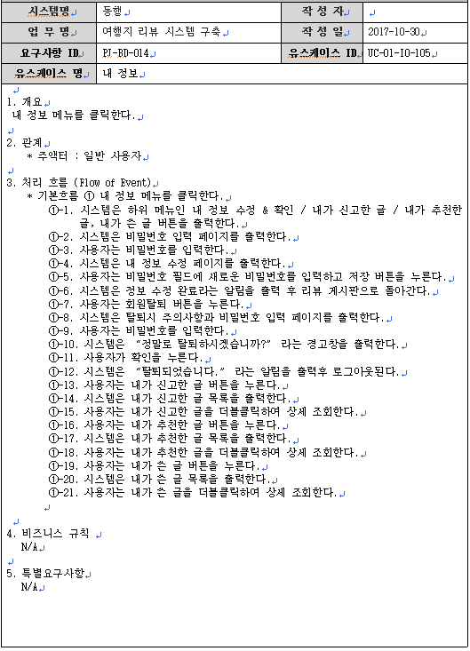
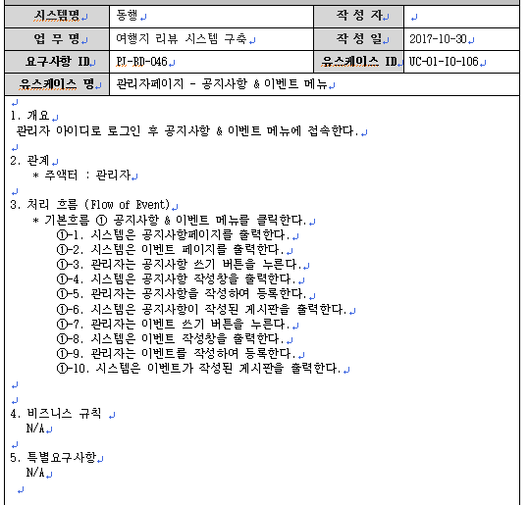
09
Use Case Definition

Slide 27
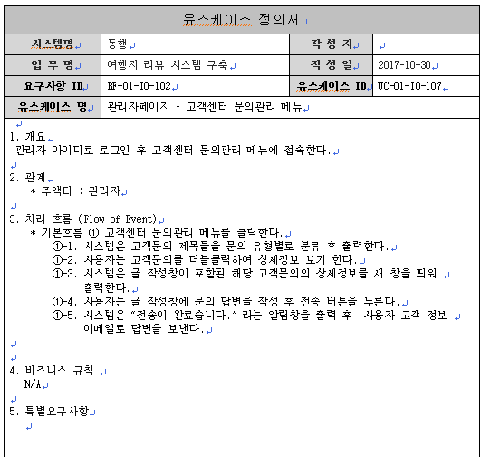
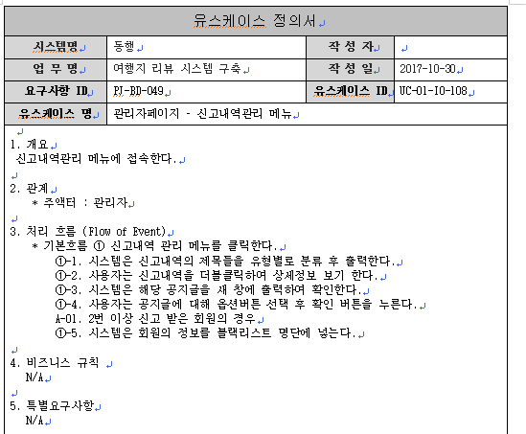
09
Use Case Definition

Slide 28
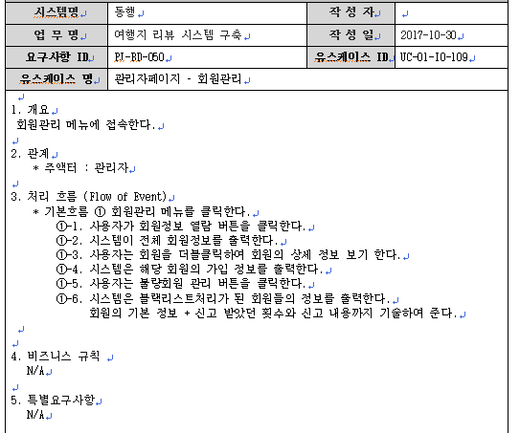
09
Use Case Definition

Slide 29
ERD

Slide 30
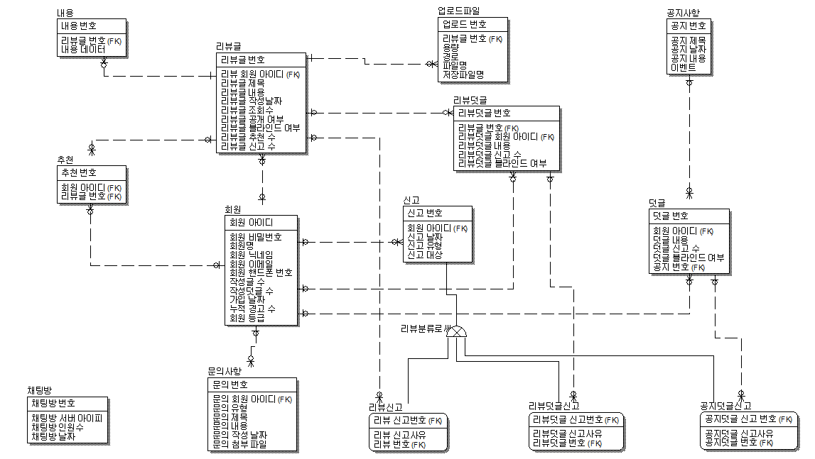
10
ERD-Logic

Slide 31
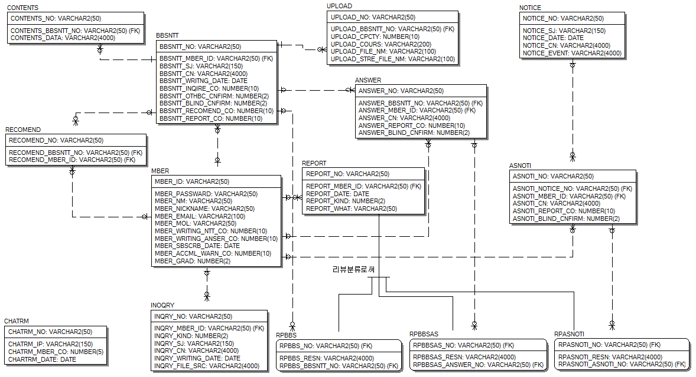
10
ERD- Physics

Slide 32
Function Demonstration

Slide 33
Review

Slide 34
Q&A

Slide 35
THANK YOU

